Slide 1

МИНИСТЕРСТВО ОБРАЗОВАНИЯ И НАУКИ РОССИЙСКОЙ ФЕДЕРАЦИИ
ГОСУДАРСТВЕННОЕ БЮДЖЕТНОЕ УЧРЕЖДЕНИЕ
КАЛИНИНГРАДСКОЙ ОБЛОСТИ
ПРОФЕССИОНАЛЬНАЯ ОБРОЗОВАТЕЛЬНАЯ ОРГАНИЗАЦИЯ
«КОЛЛЕДЖ ИНФОРМАЦИОННЫХ ТЕХНОЛОГИЙ И СТРОИТЕЛЬСТВА»
Выпускная квалификационная работа на тему
«Разработка мобильного приложения Основы рисования»
Разработчик: студентка группы ИСп21-2К
Козлова Дарья Алексеевна
Руководитель: преподаватель КИТиС
Большакова-Стрекалова А.В.
Калининград 2024

Slide 2
Цель работы
Разработать мобильное приложение для начинающих в рисовании
Задачи:
Рассмотреть аналоги приложения
Разработать приложение по техническому заданию.
Разобраться как работает приложение, его код и интерфейс.
Провести тестирования среди пользователей.

Slide 3
Содержание

Slide 4
Введение
Предметной областью для мобильного приложения "Основы Рисования" является изучение и практика рисования. Задача приложения состоит в обучении пользователей основам рисования, развитии их творческого потенциала и помощи им достичь определенного уровня мастерства в этом искусстве.
Предметная область мобильного приложения "Основы рисования" охватывает широкий спектр тем, связанных с изучением и практикой рисования. Приложение предназначено для людей всех возрастов и уровней навыков, начиная от начинающих художников до опытных профессионалов, которые желают улучшить свои навыки и расширить свой творческий потенциал.

Slide 5
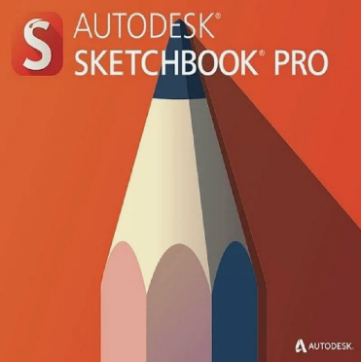
Аналоги приложения
Sketchbook – Это приложение от Autodesk, которое предлагает широкий набор кистей, инструментов и эффектов для рисования на мобильных устройствах. Оно также включает в себя обучающие материалы и ресурсы для художников

Slide 6
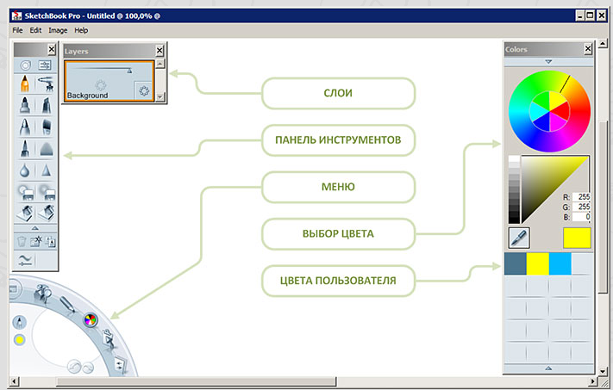
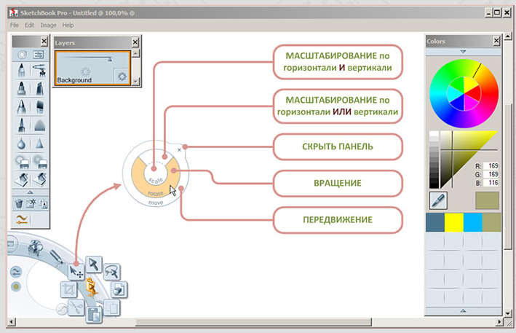
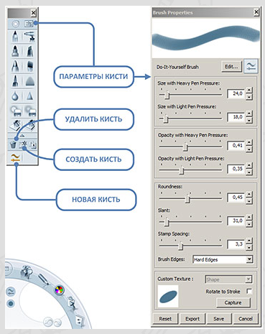
Аналоги приложения
Функционал приложения:

Slide 7

Аналоги приложения
ArtRage — это программа для рисования и живописи, которая имитирует рисование на обычной бумаге привычными для художника инструментами.

Slide 8

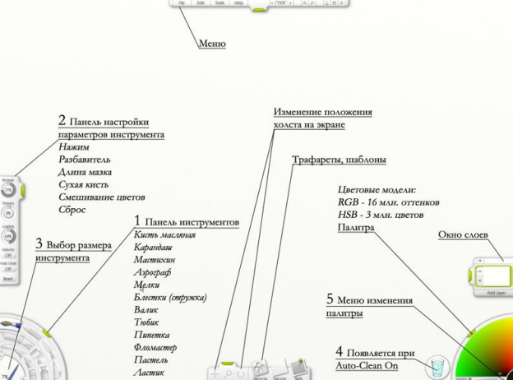
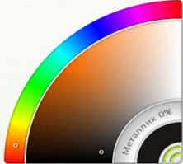
Аналоги приложения
Функционал приложения:

Slide 9
Техническое задание
По техническому заданию нужно было разработать авторизацию и регистрацию пользователя, основной экран, где пользователь может просматривать видео уроки, выполнять задания и упражнения, а так же рисовать

Slide 10

Обоснование средств разработки
Android Studio - это интегрированная среда разработки (IDE) для создания мобильных приложений под управлением операционной системы Android. Она предоставляет разработчикам все необходимые инструменты для проектирования, программирования, отладки и тестирования приложений, а также удобный интерфейс для управления проектами.

Slide 11
Обоснование средств разработки
Плюсы:
Официальная IDE для Android: Android Studio является официальной интегрированной средой разработки (IDE) от Google, созданной специально для разработки Android-приложений.
Широкий набор функций: Android Studio предлагает множество функций, которые упрощают и оптимизируют процесс разработки, включая редактор кода с подсветкой синтаксиса, визуальный редактор макетов, встроенный эмулятор устройств, инструменты отладки и профилирования.
Интеграция с инструментами Google: Android Studio тесно интегрируется с другими инструментами и сервисами Google, такими как Firebase, Google Cloud Platform и Google Play Console, что упрощает разработку и публикацию приложений.
Активное сообщество: Android Studio обладает большим и активным сообществом пользователей, что означает доступ к множеству обучающих материалов, форумов и плагинов.
Минусы:
Требует больше ресурсов: Android Studio может быть более требовательным к системным ресурсам, чем некоторые другие IDE, что может привести к замедлению работы на менее мощных компьютерах.
Сложность освоения: Для начинающих разработчиков Android Studio может показаться сложной из-за обилия функций и инструментов.
Зависимость от Google: Android Studio тесно связана с экосистемой Google, что может ограничить возможности использования сторонних инструментов и библиотек.

Slide 12

Обоснование средств разработки
Java - это высокоуровневый объектно-ориентированный язык программирования, который широко используется для создания различных типов приложений, включая мобильные приложения для платформы Android. Java обладает простым синтаксисом, кроссплатформенностью и обширным набором библиотек и инструментов, что делает его одним из самых популярных языков программирования в мире.

Slide 13
Обоснование средств разработки
Плюсы:
Официальный язык программирования для Android: Java является языком, на котором изначально написана платформа Android, что обеспечивает его бесшовную интеграцию и оптимизацию для разработки приложений.
Большое сообщество: Благодаря своему широкому распространению Java обладает обширным и активным сообществом разработчиков, что означает наличие множества доступных ресурсов, библиотек и примеров кода, которые могут помочь вам в процессе разработки.
Объектно-ориентированный язык: Парадигма объектно-ориентированного программирования (ООП) в Java хорошо подходит для создания модульных и масштабируемых приложений, что особенно важно для сложных проектов.
Богатая стандартная библиотека: Java поставляется с обширной стандартной библиотекой, которая включает в себя множество функций, необходимых для разработки мобильных приложений, таких как сетевое взаимодействие, сенсорное управление, графика и работа с файлами.
Минусы:
Производительность: Java может быть менее производительной, чем некоторые другие языки программирования, такие как C++, особенно при работе с ресурсоемкими задачами.
Многословность: Код Java может быть более многословным по сравнению с некоторыми другими языками, что может привести к увеличению объема кода и снижению читаемости.
Время выполнения: Компиляция Java-кода в машинный код происходит во время выполнения, что может замедлить запуск приложения по сравнению с языками, которые компилируются заранее.

Slide 14

Обоснование средств разработки
IntelliJ IDEA - это интегрированная среда разработки (IDE), разработанная компанией JetBrains, предназначенная для разработки программного обеспечения на различных языках программирования, включая Java. Она предоставляет разработчикам широкий набор инструментов для написания, отладки, тестирования и развертывания приложений, а также поддерживает различные фреймворки и технологии, обеспечивая продуктивный и комфортный процесс разработки.

Slide 15
Обоснование средств разработки
Плюсы:
Мощная и гибкая среда разработки, предоставляющая множество инструментов для создания качественного программного обеспечения.
Поддержка не только Java, но и других языков программирования, таких как Kotlin, JavaScript, Python и многих других.
Широкий выбор плагинов и расширений, что позволяет настроить IDE под свои потребности.
Быстрая и стабильная работа, даже с большими проектами.
Минусы:
Не столь направленная на мобильную разработку, как Android Studio, хотя многие разработчики успешно используют её и для этой цели.
После анализа особенностей каждой из вышеперечисленных IDE и учитывая рекомендации со стороны сообщества разработчиков Android, было принято решение использовать Android Studio как основную среду разработки для данного проекта

Slide 16

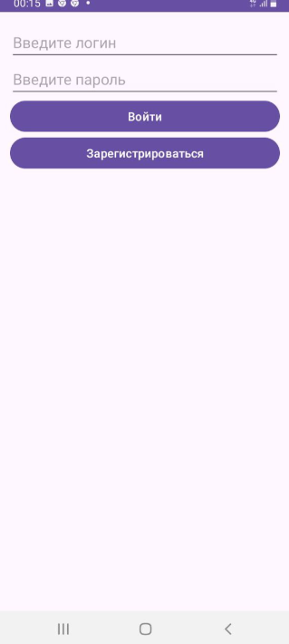
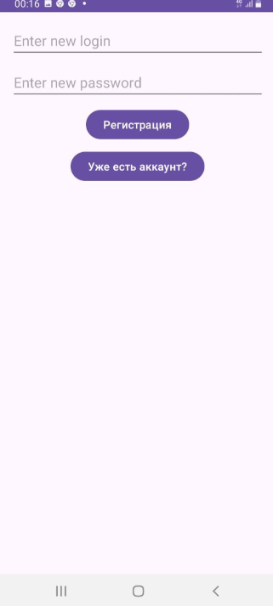
Разработанное приложение

Slide 17
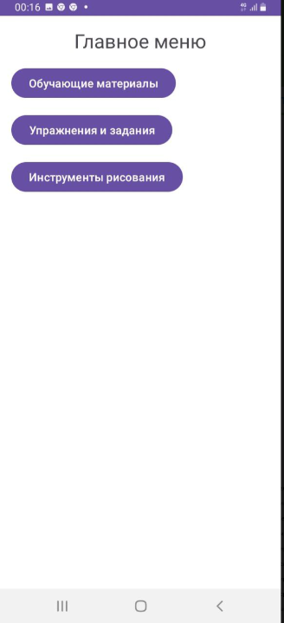


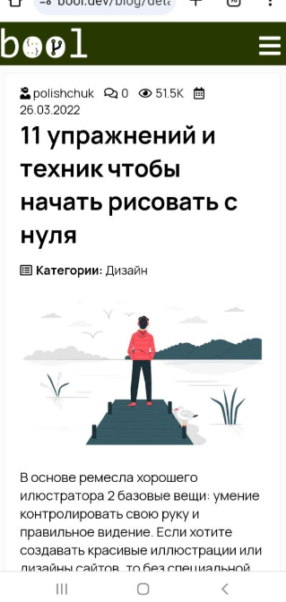
Разработанное приложение

Slide 18
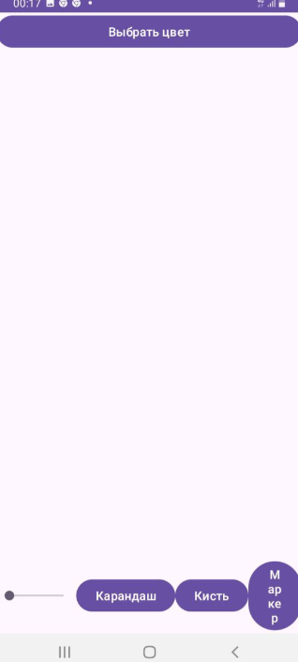
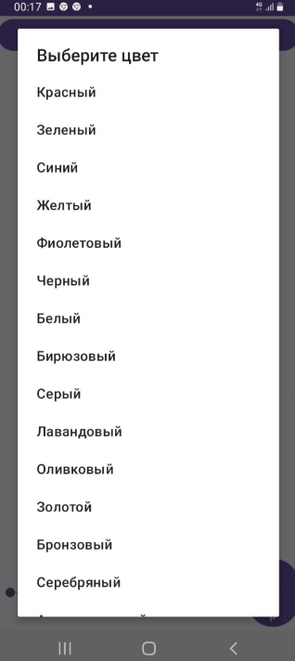
Разработанное приложение

Slide 19
Заключение
В данной работе было успешно разработано мобильное приложение "Основы рисования", предназначенное для людей, желающих освоить основы искусства рисования непосредственно на своих мобильных устройствах. Основываясь на современных технологиях Android Studio, приложение обеспечивает высокую функциональность и доступность на различных платформах, что делает его удобным инструментом как для начинающих, так и для опытных художников.

Slide 20
Работа выполнена студенткой группы ИСп21-2К
Козловой Дарьей Алексеевной
Руководитель
Большакова-Стрекалова А.В
Спасибо за внимание!
Калининград 2024

